Slide 1
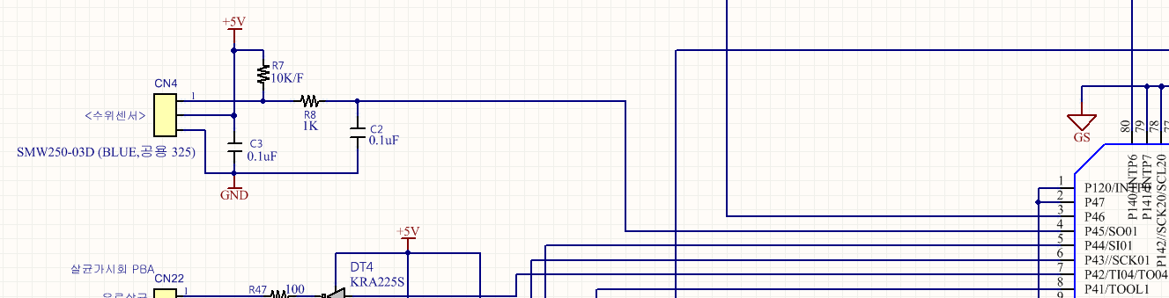
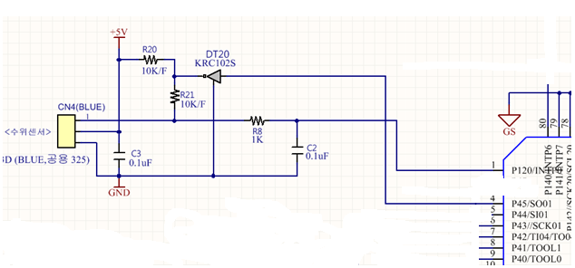
BAS22 워터리스 수위센서 미삽입 검출을 위한 회로 변경
마이콤
(PORT 45)
마이콤
(PORT 45)
마이콤
(PORT 120)
<변경전>
<변경후>
회로 변경 결과
구분 | 수위센서 커넥터 미삽입 | 수위센서 커넥터 삽입 - 저수위 | 수위센서 커넥터 삽입 - 만수위
기존회로 출력전압 | 5V | 5V | 0V
변경회로 출력전압 | 0V | 5V | 0V
수위센서 커넥터 미삽입일 때
워터리스 설비에서 전압으로 미삽 감지

